Slide 1
ロボット工学 第5回 順運動学と逆運動学
福岡工業大学 工学部 知能機械工学科
木野 仁
本サイトで提供されるコンテンツの著作権は，木野仁，谷口忠大，峰岸桃，（株）講談社にある．
非営利目的に限り，ファイルのダウンロード，印刷，複製，大量の印刷を自由に行ってよい．
講義や勉強会などで配布し，利用していただくのも大歓迎である．ただし，そうして作ったものを無断で販売することを禁止する．
つねに最新版を配布したいので，ファイルのネット上での再配布も禁止する．

Slide 2
Information
このスライドは「イラストで学ぶロボット工学」を講義で活用したり，勉強会で利用したりするために提供されているスライドです．
「イラストで学ぶロボット工学」をご購入頂けていない方は，必ずご購入いただいてからご利用ください．

Slide 3
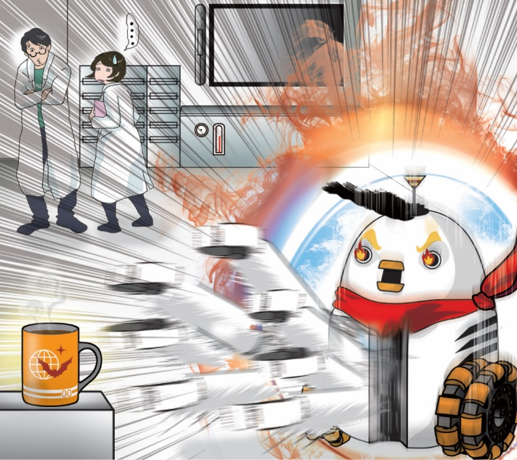
STORY 順運動学と逆運動学
ホイールダック2 号は自分の腕の自由度を知った．もはや自分の腕の関節角度なら自由自在に制御できるのである．ホイールダック2 号は喜んで今度こそテーブルの上のコップをとろうと思った．
コップに手を伸ばそうとするホイールダック2 号．しかし，そこで，ふと気づいた．「腕の関節角度をいくらにすれば手先がどこへいくのだろうか？」「手先をコップにもっていくためには，腕の関節角度をいくらにすればよいのだろうか？」
ホイールダック2 号は自分の腕の姿勢と手先位置の関係性がわからない．そう，ホイールダック2 号は運動学を知らなかったのだ．

Slide 4
Contents
5.1 運動学の概念
5.2 順運動学
5.3 逆運動学
5.4 冗長マニピュレータの運動学

Slide 5
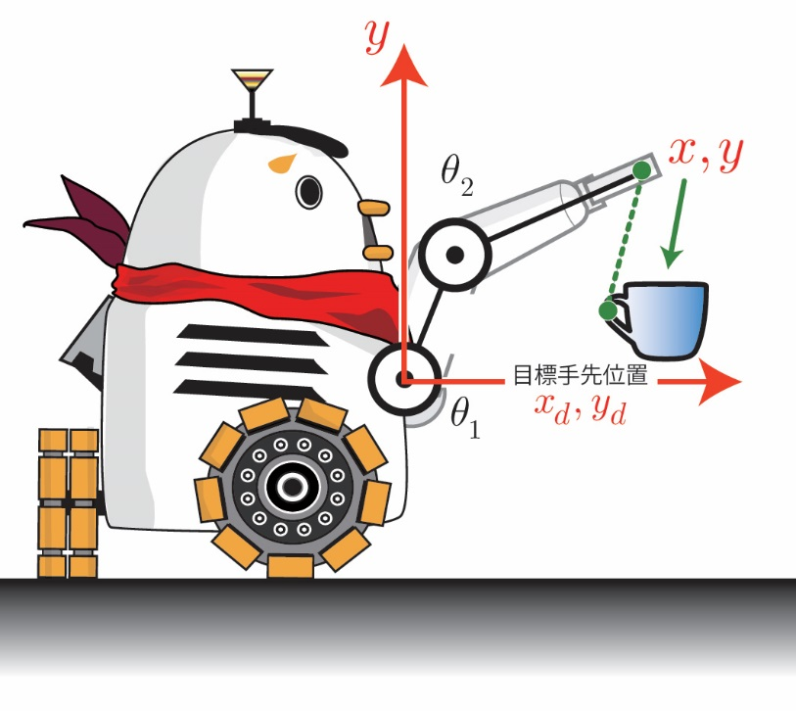
5.1.1 順運動学と逆運動学(1)
増設されたマニピュレータは回転1 自由度の関節を2つを持ち，x-y平面内を運動する非冗長マニピュレータとなる．
具体的な作業として，x-y平面内にコーヒーカップなどの対象物が存在し，その位置まで手先位置を制御する場合を考える．

Slide 6
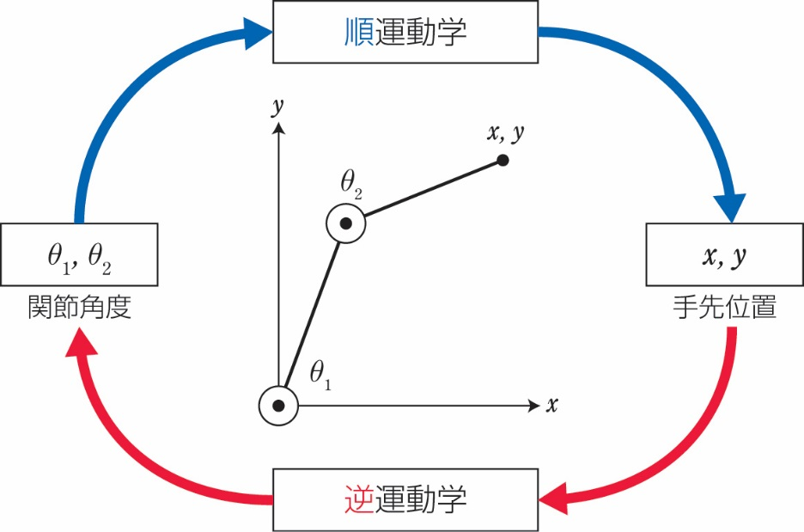
5.1.1 順運動学と逆運動学(2)
手先位置と関節角度 の図形的な関係を知る必要がある．
手先位置と関節角度の図形的な関係を計算することを運動学（キネマティクス）という．この運動学は2 つに分類できる．
関節角度から手先位置を計算する順運動学．
手先位置から関節角度を計算する逆動学．

Slide 7
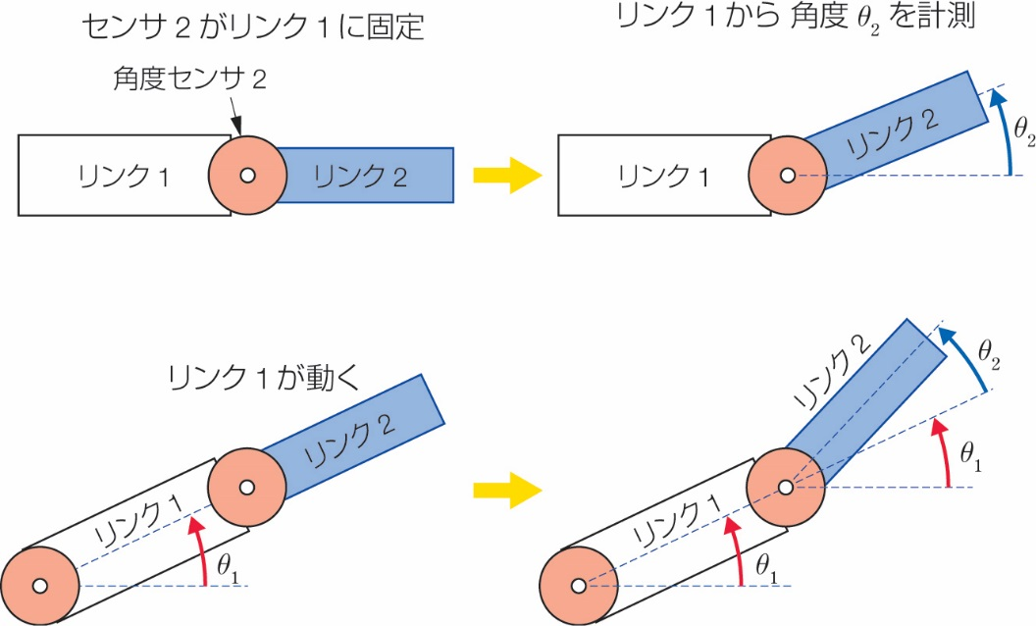
5.1.2 関節角度センサにおける角度計測
実際に角度センサを用いてマニピュレータの関節角度を計測する際には，角度センサはセンサが固定されたリンクを基準にしてしか角度計測できない．
第2関節はx 軸の平行線からの角度として直接計測できず，第2リンクの基準状態からの角度として計測される．

Slide 8
Contents
5.1 運動学の概念
5.2 順運動学
5.3 逆運動学
5.4 冗長マニピュレータの運動学

Slide 9
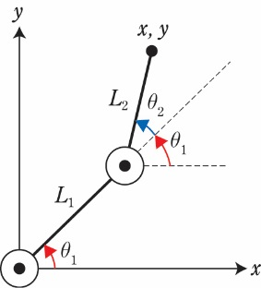

Slide 10
Contents
5.1 運動学の概念
5.2 順運動学
5.3 逆運動学
5.4 冗長マニピュレータの運動学

Slide 11
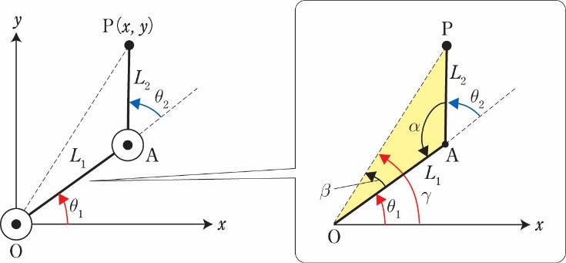
5.3.1 逆運動学の計算

Slide 12
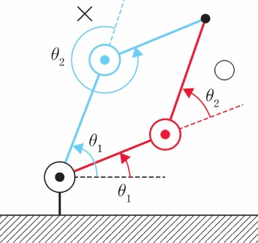
5.3.2 逆運動学の特徴
今回の逆運動学の計算例では，解となる関節角度が図形的に2 つ存在する．関節角度の可動範囲を考慮するなどして，一方の解を排除することができる．
人間の腕のようなマニピュレータの場合では，順運動学の計算は容易であり，逆運動学の計算は難しい．

Slide 13
Contents
5.1 運動学の概念
5.2 順運動学
5.3 逆運動学
5.4 冗長マニピュレータの運動学

Slide 14
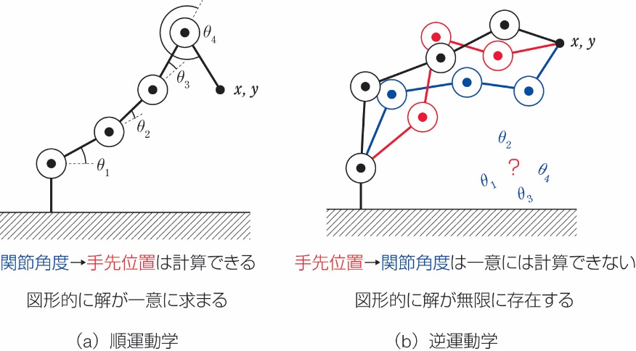
順運動学の計算は非冗長の場合とそれほど変わりはない．
一方，逆運動学の場合では，手先位置を決定したとしても，関節角度がとり得る値は無限に存在する．

Slide 15
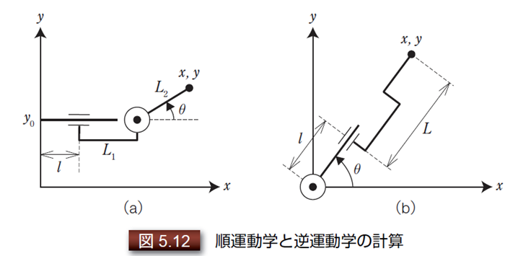
章末問題

Slide 16
第5章のまとめ

